Slide 1
Федеральная антимонопольная служба
Тема: Система комплексной оценки профессиональной служебной деятельности государственных гражданских служащих
Бородулина Наталья Геннадьевна,
начальник отдела государственной службы территориальных органов Управления государственной службы ФАС России
8-499-795-76-48
е-mail: borodulina@fas.gov.ru

Slide 2
Система Международного стандарта ИСО 9001-2008,
Рейтинговые показатели
Кадровая политика
Экспертная оценка резервистов
Личностно-профессиональная оценка
Отчет по результатам выполнения планов индивидуальной подготовки
Кадровый резерв
Кадровый резерв на должность «руководитель территориального органа ФАС России»

Slide 3


В рамках работы по повышению эффективности деятельности службы в ФАС России принято решение о внедрении системы менеджмента качества (СМК), соответствующей требованиям международного стандарта ИСО 9001.
В ноябре 2011 года центральный аппарат ФАС России прошел сертификацию на подтверждение соответствия требованиям международного стандарта менеджмента качества ИСО 9001-2008.

Slide 4
Задачи кадровой политики ФАС России
*использование современных научных разработок в области государственной гражданской службы для максимального экономического и социального эффекта реализации кадровой политики
*совершенствование порядка замещения вакантных должностей государственной гражданской службы, обеспечивающего равный доступ граждан к государственной гражданской службе и отбор кандидатов, наиболее соответствующих выполнению задач ФАС России
*совершенствование механизмов формирования кадрового резерва
*оценка уровня профессиональных качеств государственных гражданских служащих
*оценка личностных качеств государственных гражданских служащих

Slide 5
Политика в области качества и Кадровая политика
Миссия и Ценности
Оценка результатов эффективности деятельности территориальных органов ФАС России (с 2008 года)
Оценка результатов эффективности деятельности структурных подразделений центрального аппарата ФАС России (с 2010 года)
Разработка и внедрение показателей результативности служебной деятельности государственных гражданских служащих ФАС России
5
Notes:
5

Slide 6
При распределении материального стимулирования
Рейтинг учитывается
При представлении к награждению ведомственными и государственными наградами
При проведении аттестации руководителей и заместителей руководителей территориальных органов

Slide 7
Реализация кадровой политики
Формирование и реализация кадрового резерва на должность «руководитель территориального органа ФАС России»
Оценка уровня профессиональных качеств кадрового состава
Оценка личностных качеств кадрового состава
Реализация кадровой политики
Формирование и реализация кадрового резерва на должность «руководитель территориального органа ФАС России»
Оценка уровня профессиональных качеств кадрового состава
Оценка личностных качеств кадрового состава

Slide 8
Ежегодно запрос руководителям ТО на представление кандидатур
квалификационные требования по главной группе должностей
достижение положительных результатов в профессиональной деятельности
в качестве дополнительных, но не обязательных требований установлен возрастной ценз кандидатов – до 45 лет, наличие двух и более высших образований, знание иностранного языка.
Утверждение руководителем ФАС России
итогового списка резервистов
Процедура экспертной оценки деловых и личностных характеристик (25 критериев)
Экспертная оценка кандидата составляется по результатам опроса сотрудников территориального органа из разных групп и категорий должностей, включая личную оценку и оценку руководителя ТО.

Slide 9
Экспертная оценка резервистов
Экспертная оценка
25 критериев
Руководство
Сотрудники
Начальники отделов
Самооценка
Кадровик

Slide 10
Опросный лист

Slide 11
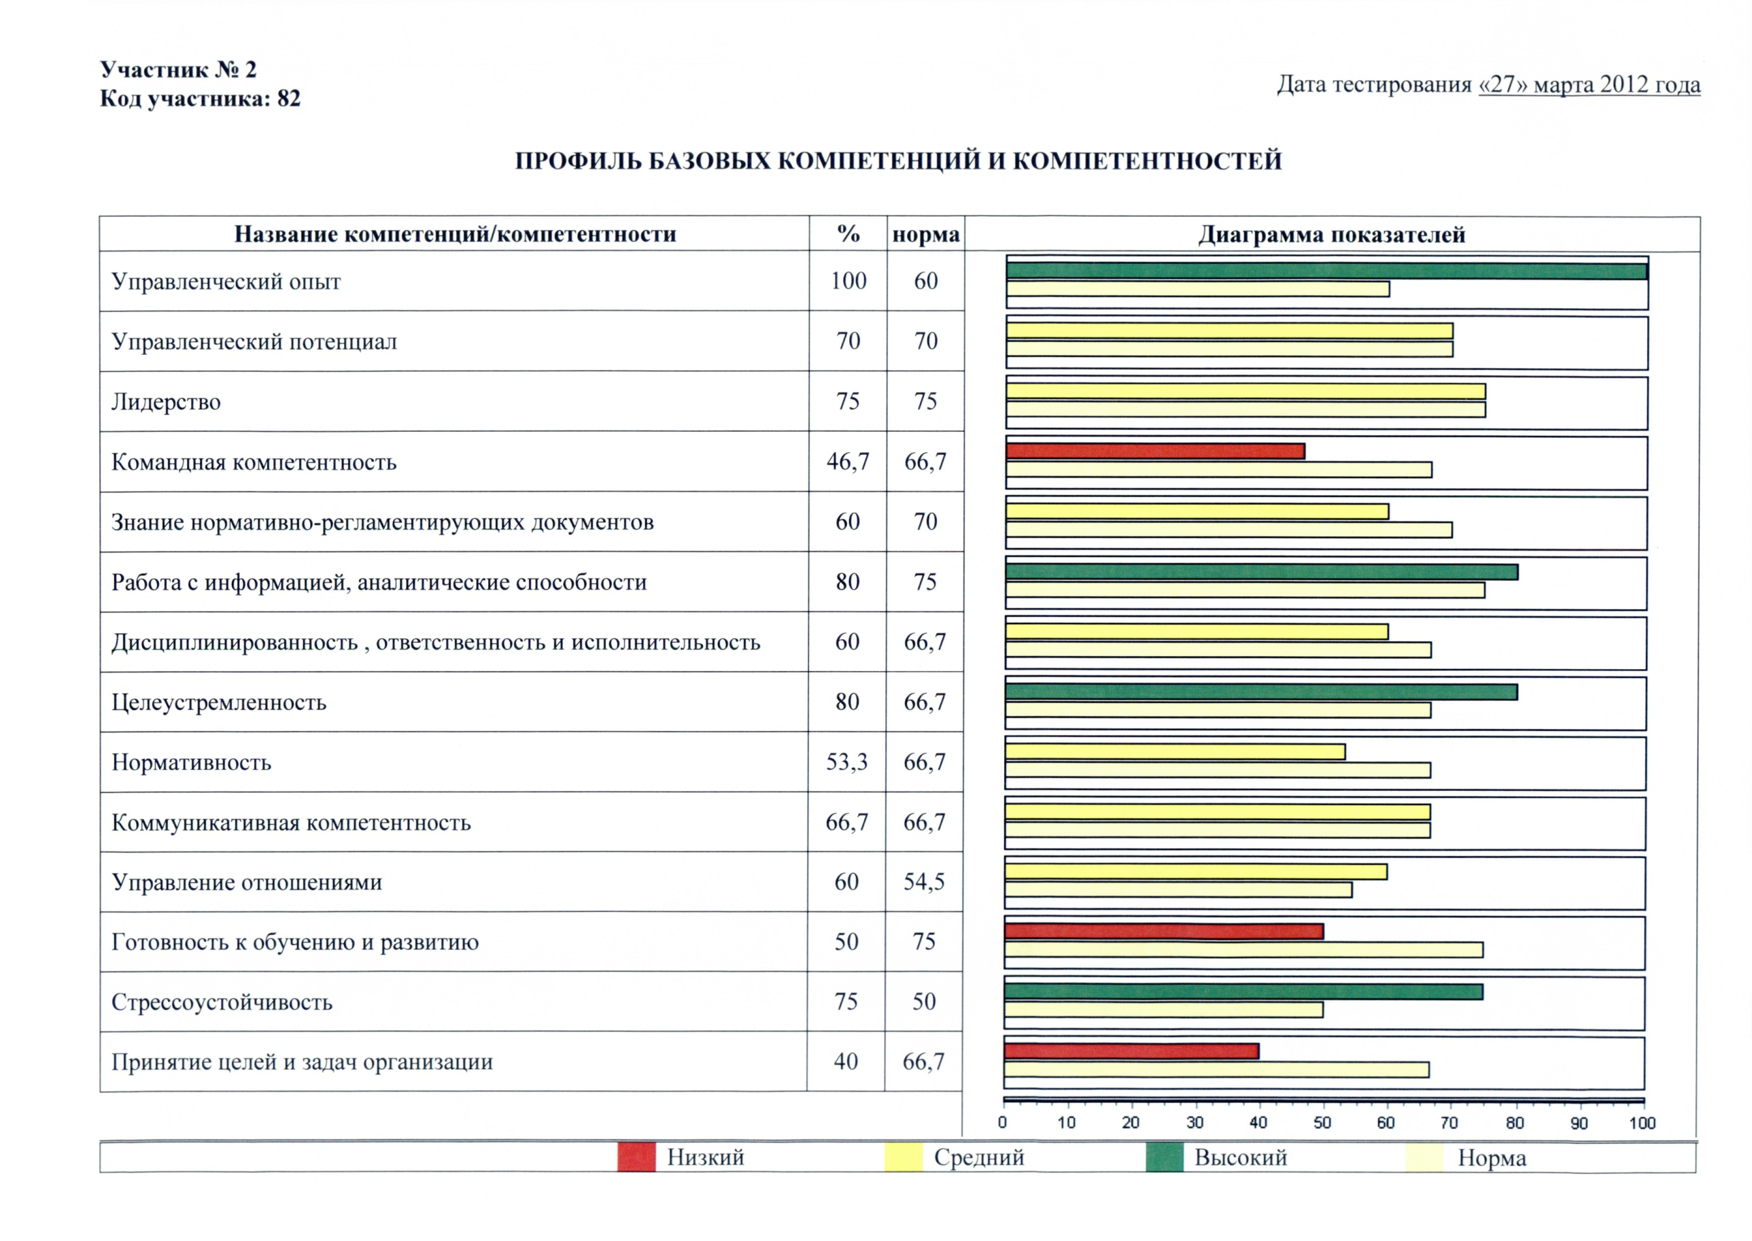

Slide 13
Система оценки
государственных гражданских служащих ФАС России,
Состоящих в кадровом резерве на должность
«руководитель территориального органа»
Экспертная оценка при формировании списка резервистов на календарный год
Оценка личностно-профессиональных компетенций резервистов
По итогам календарного года принимается решение:
Исключить из списка
Остается в списке на следующий календарный год
Рекомендуется к назначению
Оценка результатов пребывания в резерве на основании отчетов резервистов

Slide 14
Спасибо за внимание!

